Slide 1


IMDb Top 1000 영화 시대별 분석
10년 단위별로 평점, 흥행수익, 투표수 기준 Top 10 영화를 분석하는 데이터 프로젝트입니다.

Slide 2
프로젝트 목표
시대별 분석
3가지 지표
시각화
1950년대부터 2010년대까지 10년 단위로 영화 트렌드 파악
평점(Rate), 흥행수익(Gross), 투표수(Votes) 기준 Top 10 추출
엑셀 데이터와 막대그래프로 결과 제공

Slide 3
데이터 전처리 기준
1
연대별 최소 20편 기준
2
데이터 정제
3
시대별 한계
각 연대(10년)당 영화 편수가 20편 이상인 경우만 분석 포함
결측치 제거, 중복 영화 제거, 숫자 데이터 형변환
IMDb Top 1000은 최근 영화 중심으로 고전영화 비중 낮음

Slide 4


분석 결과물
구글 시트
top10_by_metric - 3개 시트(Gross, Rate, Votes)로 구성된 데이터 파일
시각화 그래프
연대별 Top 10 영화 가로 막대그래프

Slide 5
분석 결과 해석 시 주의사항
데이터 편향성
연대 간 비교 한계
상대적 순위
IMDb Top 1000은 최근 영화 중심으로 구성되어 있어 초기 연대(1920~1940년대) 데이터가 부족합니다.
서로 다른 연대 간 직접 비교 시 샘플 수와 시대적 특성 차이를 반드시 고려해야 합니다.
각 지표별 Top 10은 동일 연대 내 상대 순위이므로 절대적 비교에는 제한이 있습니다.

Slide 6
시각화 그래프- Rate(평점)

Slide 7
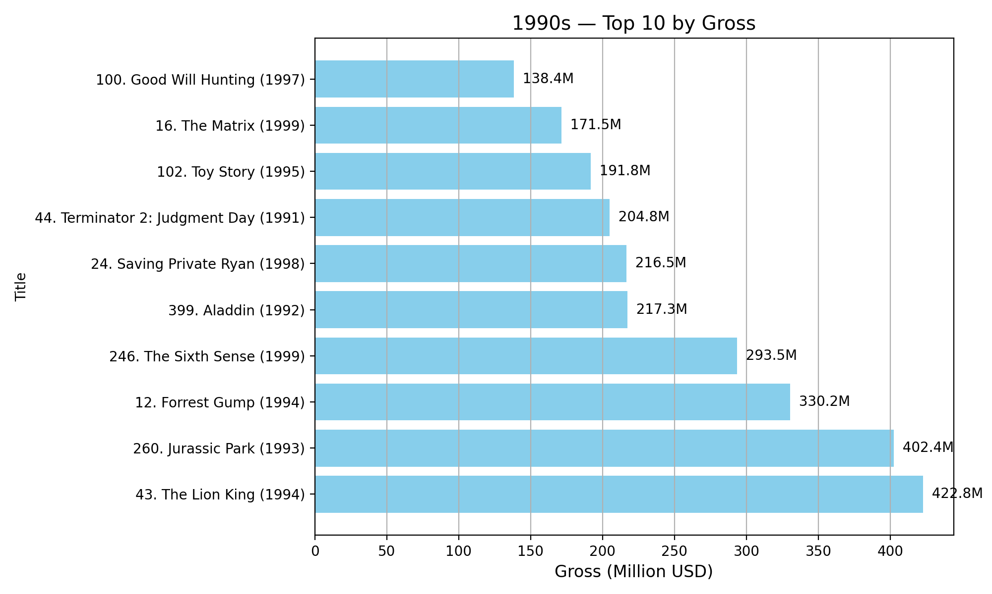
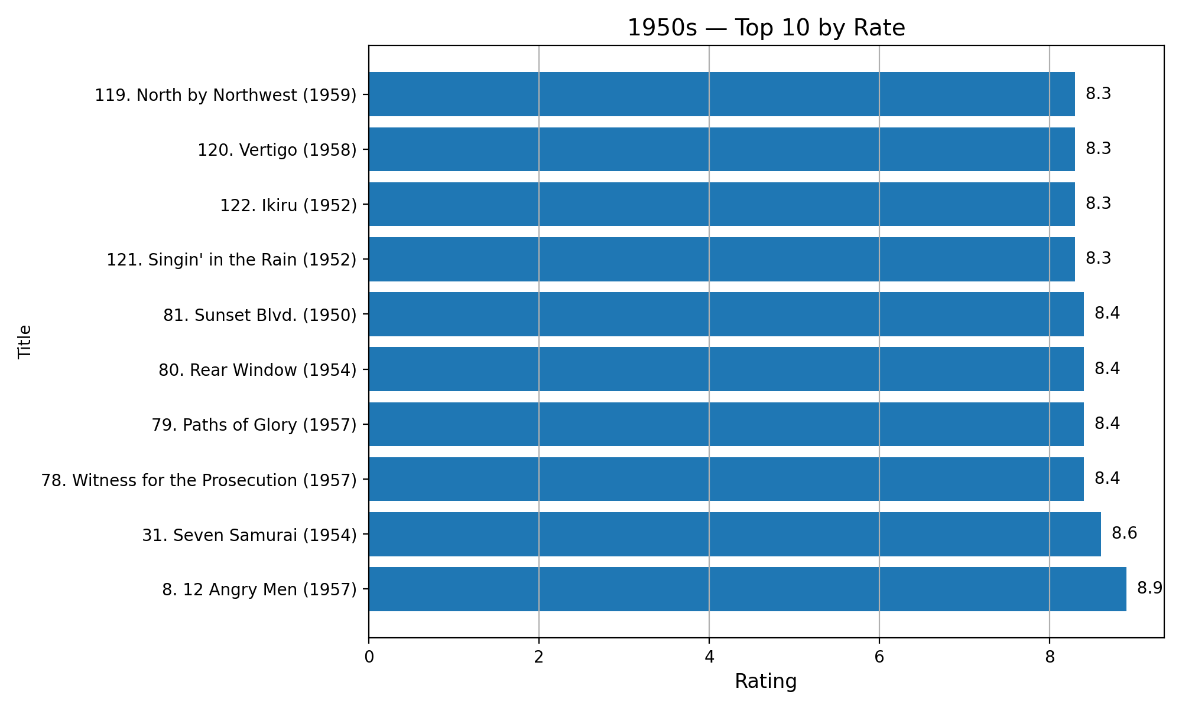
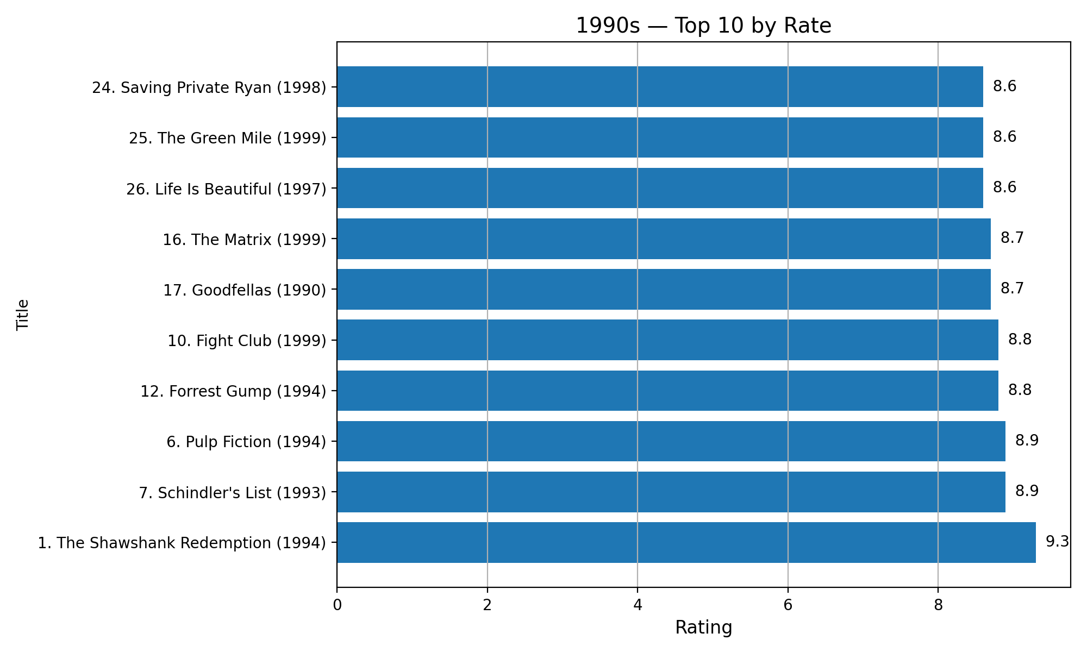
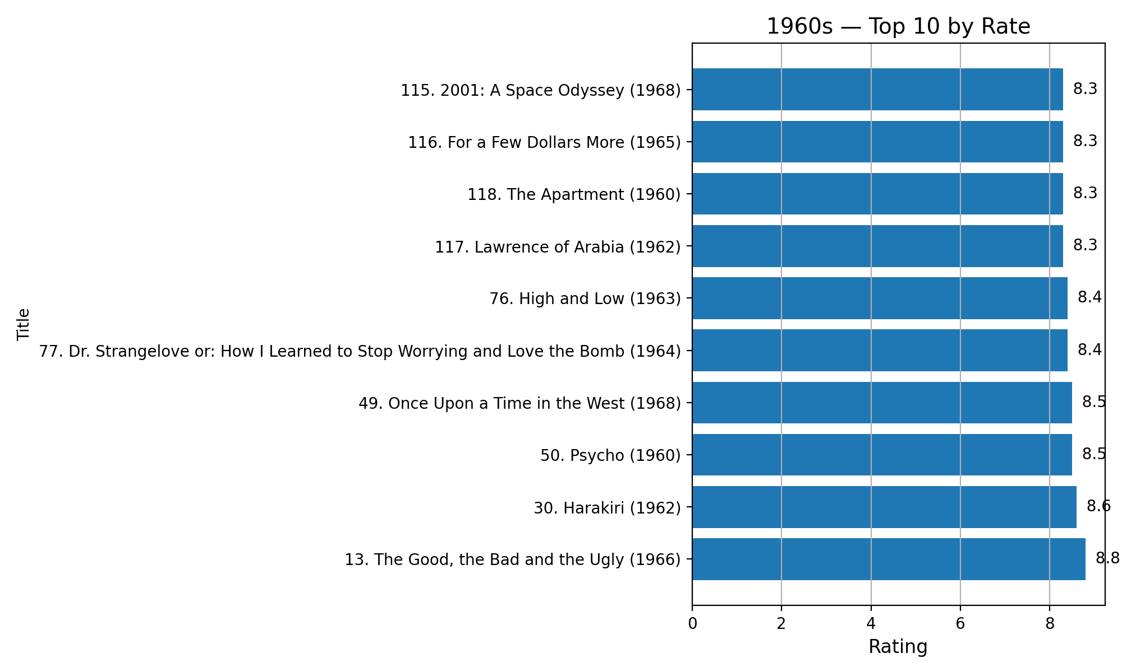
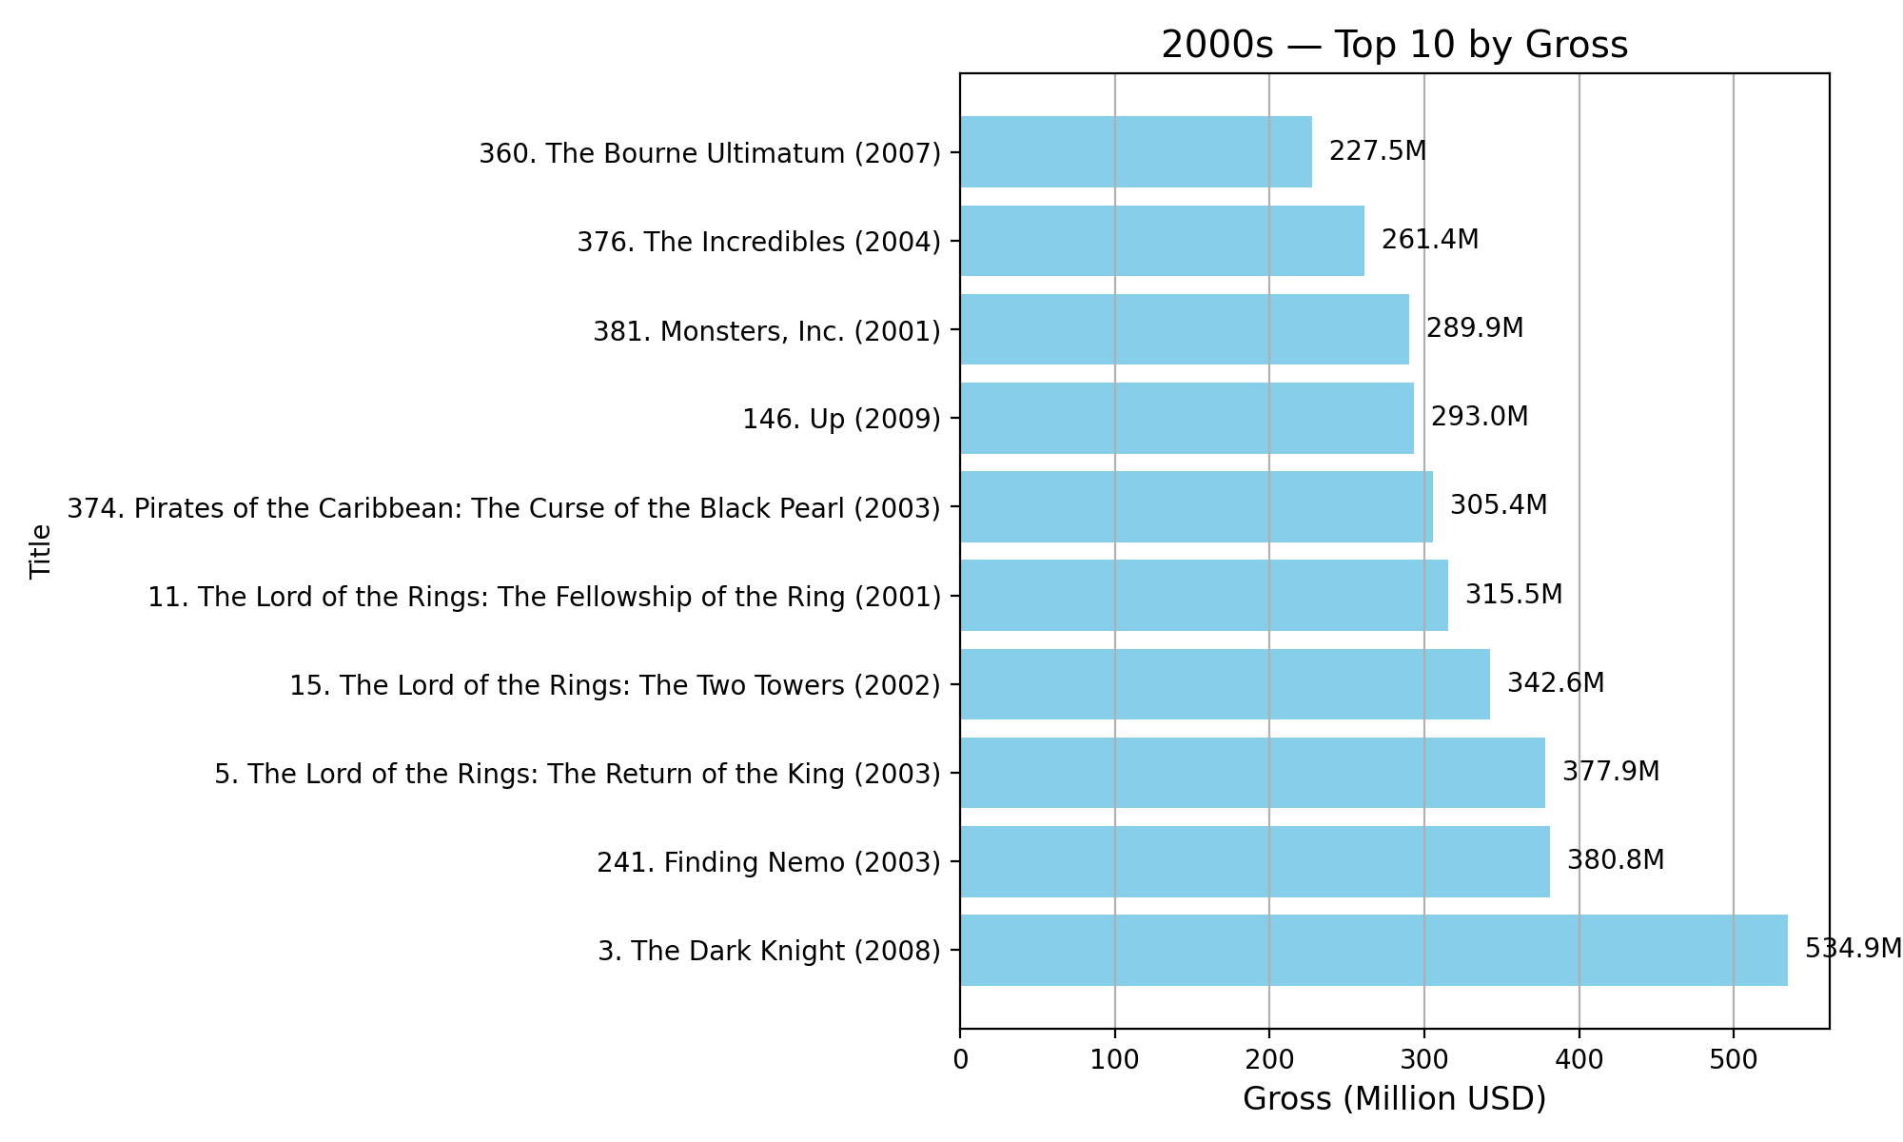
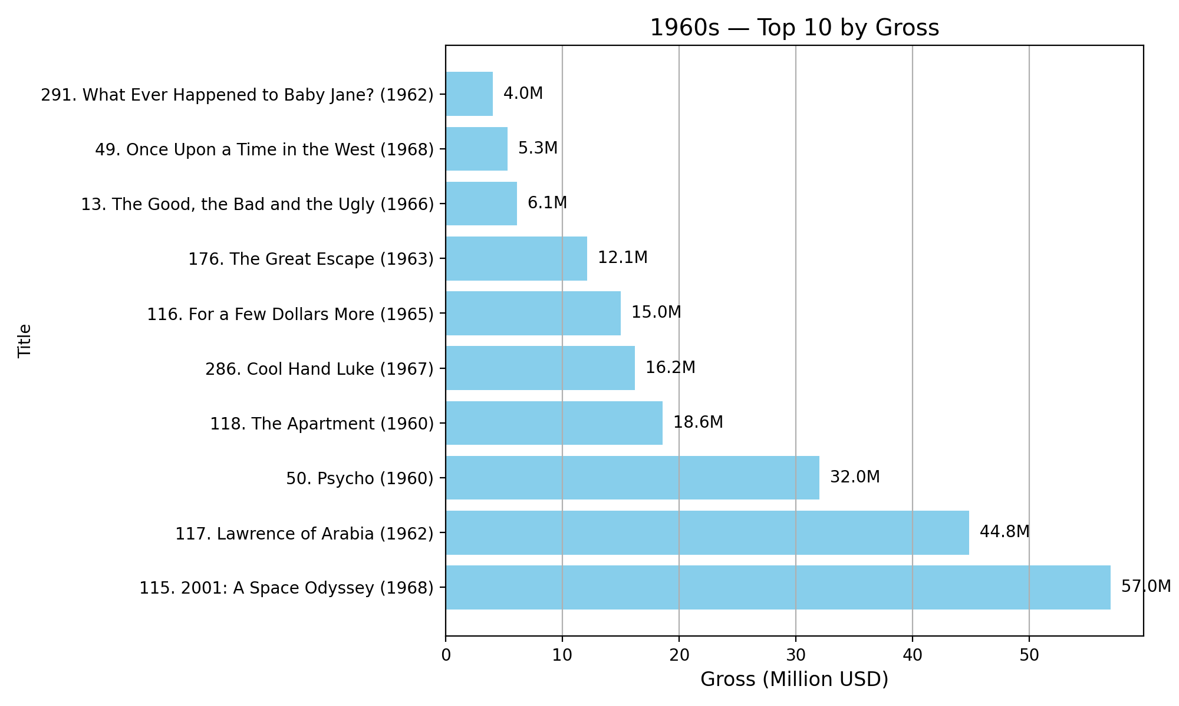
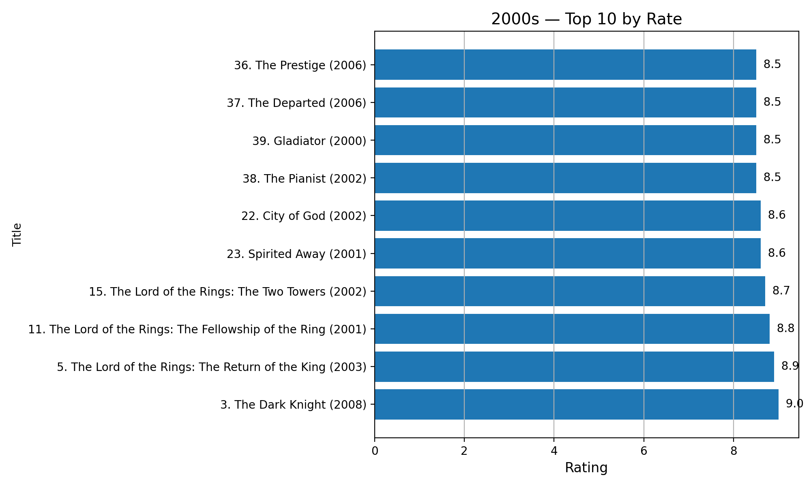
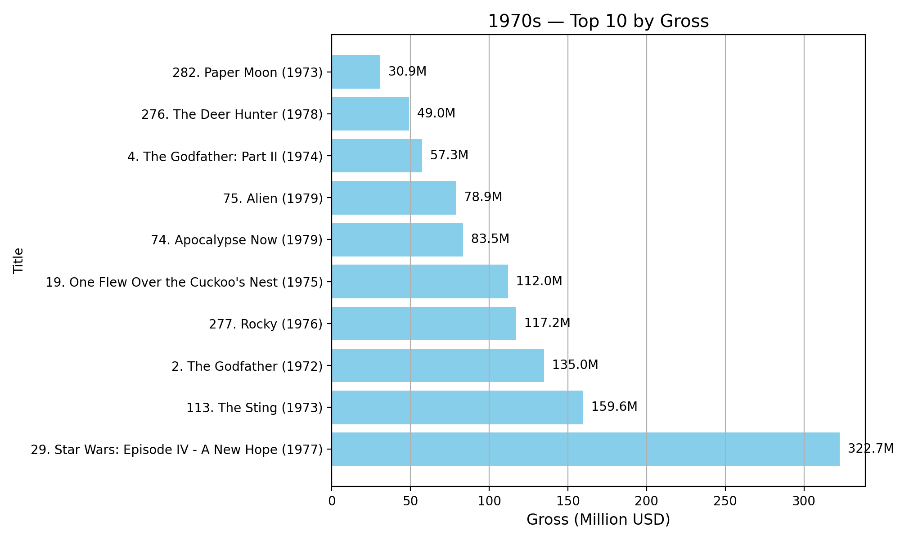
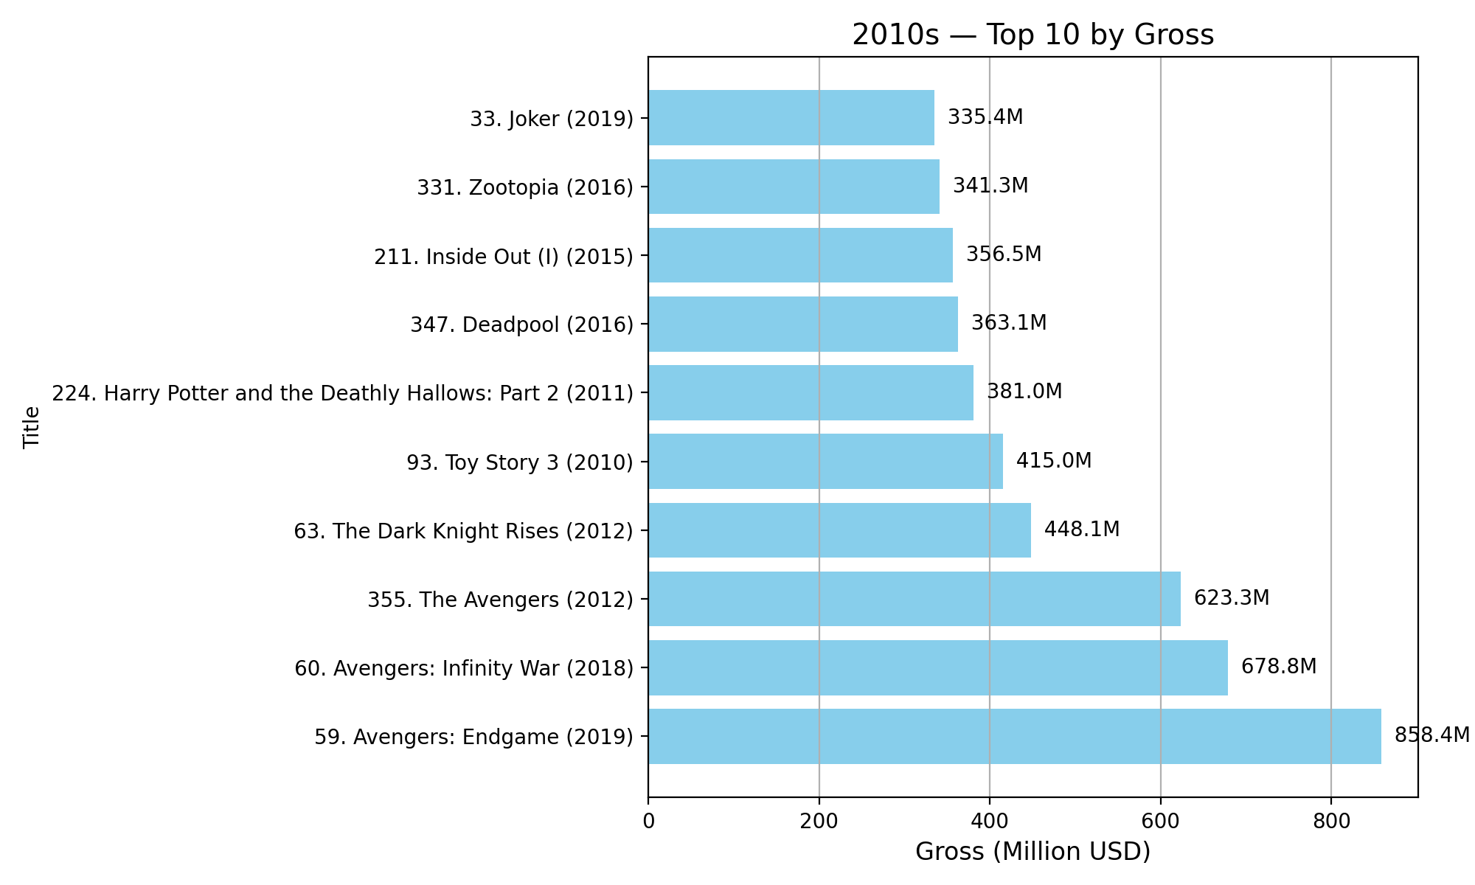
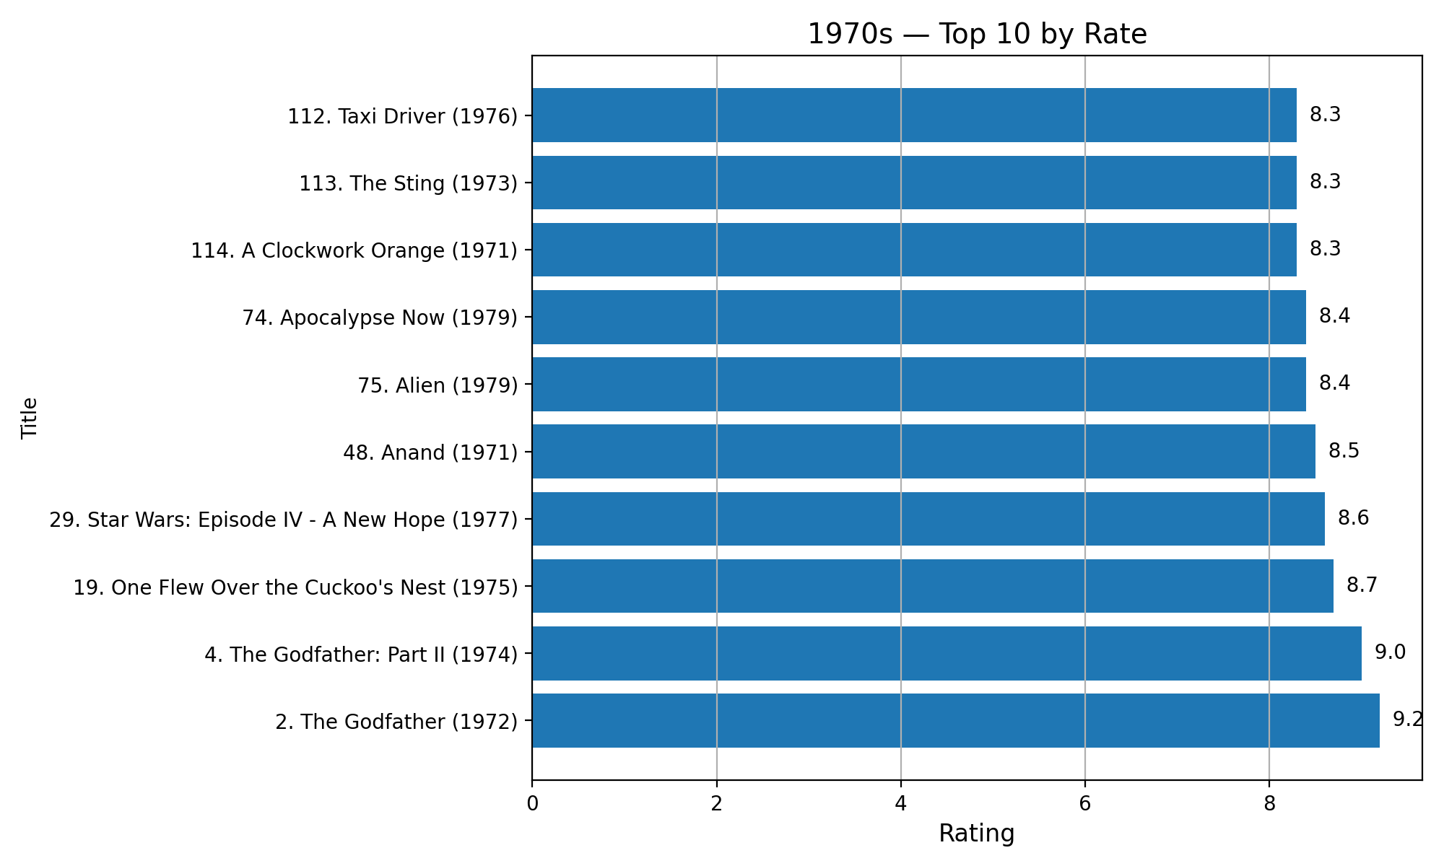
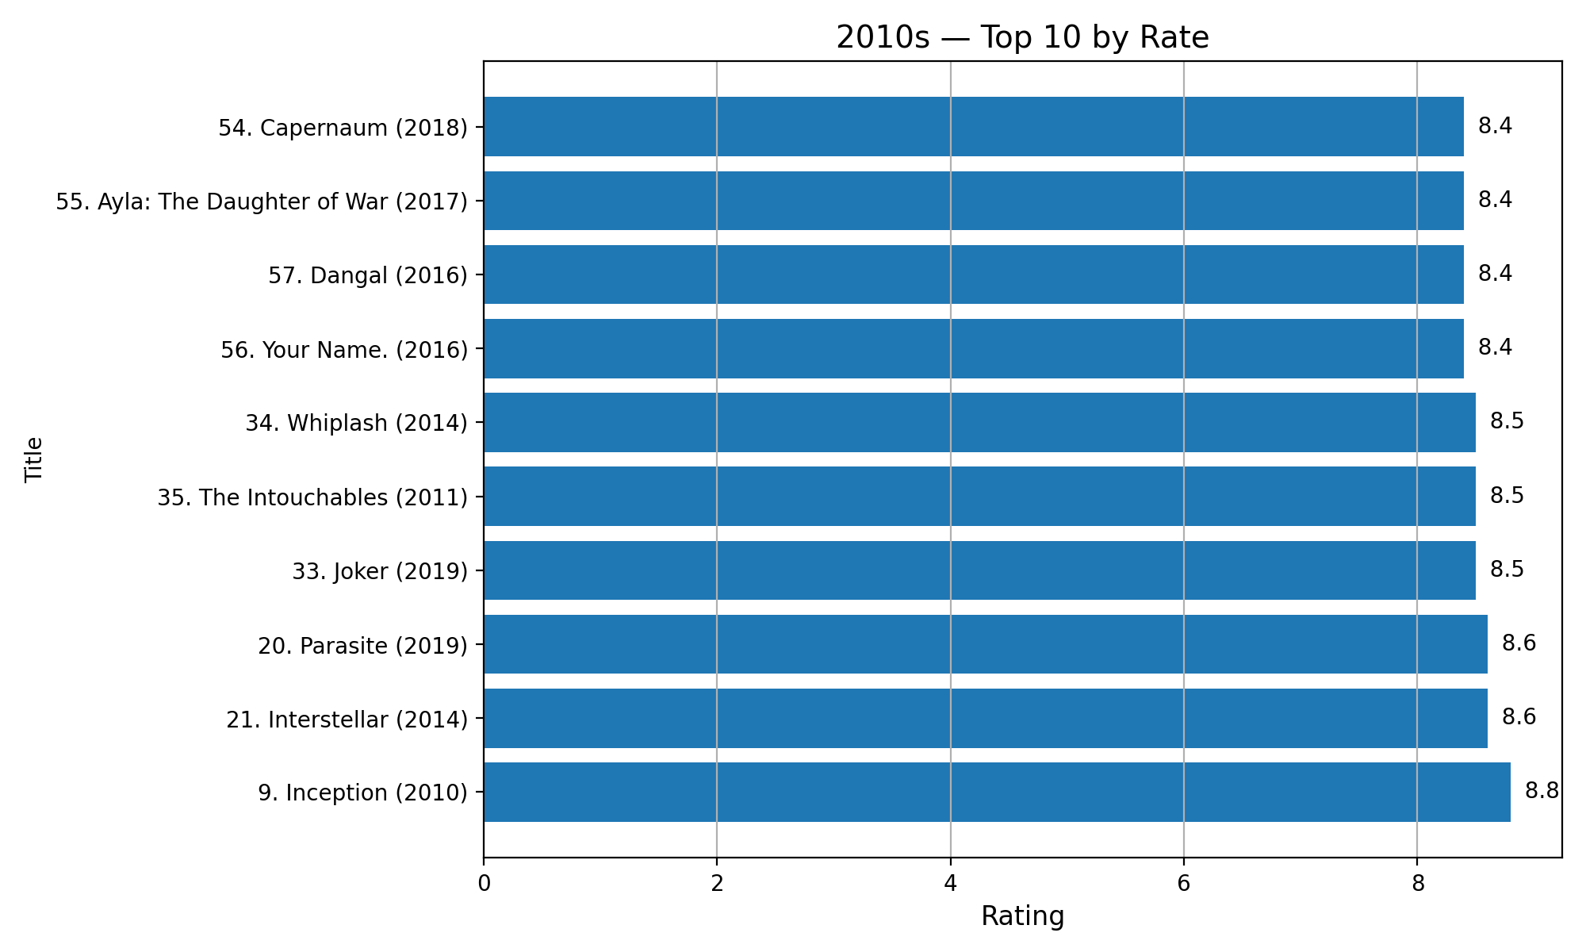
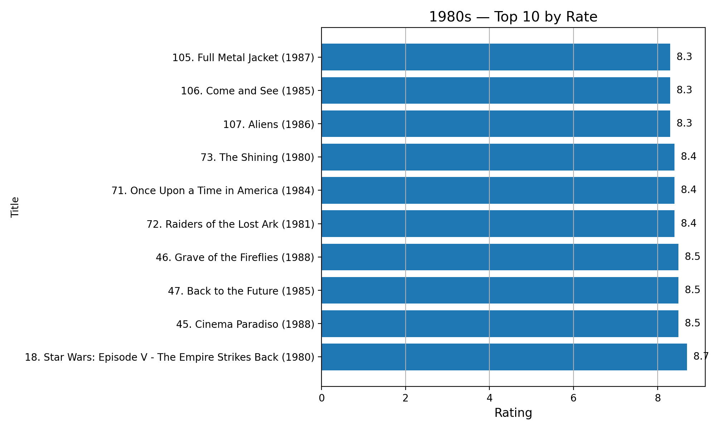
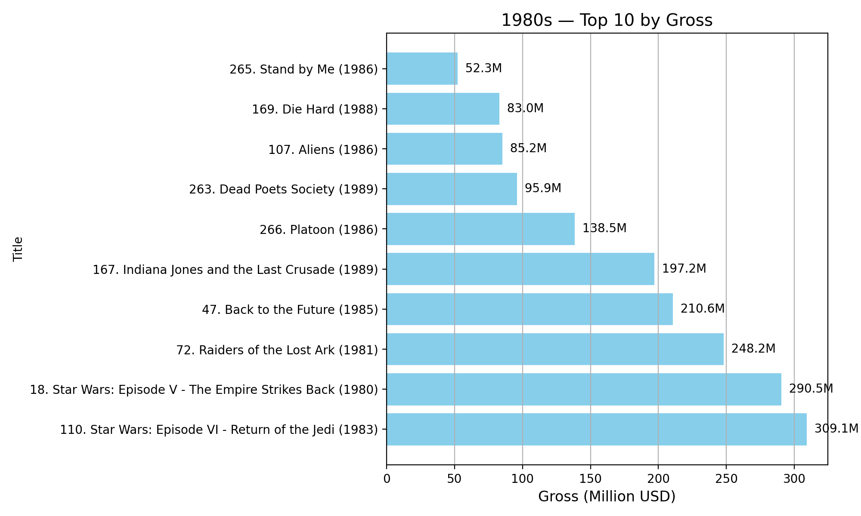

Slide 8
시각화 그래프- Gross(흥행 수익)

Slide 9
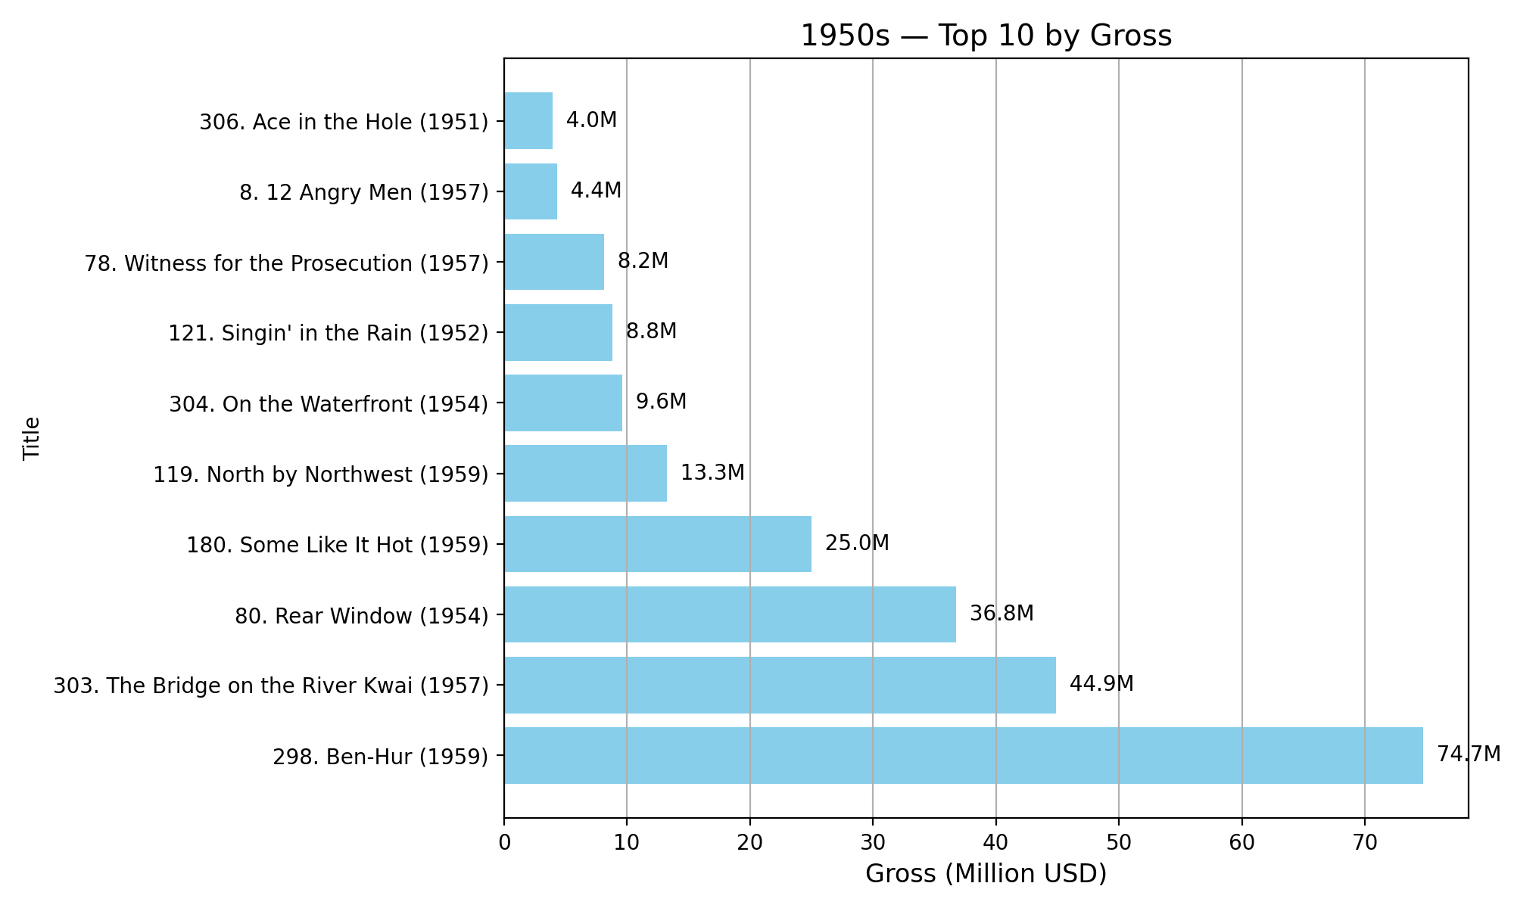

Slide 10
시각화 그래프- Votes(관객 투표 수)

Slide 11
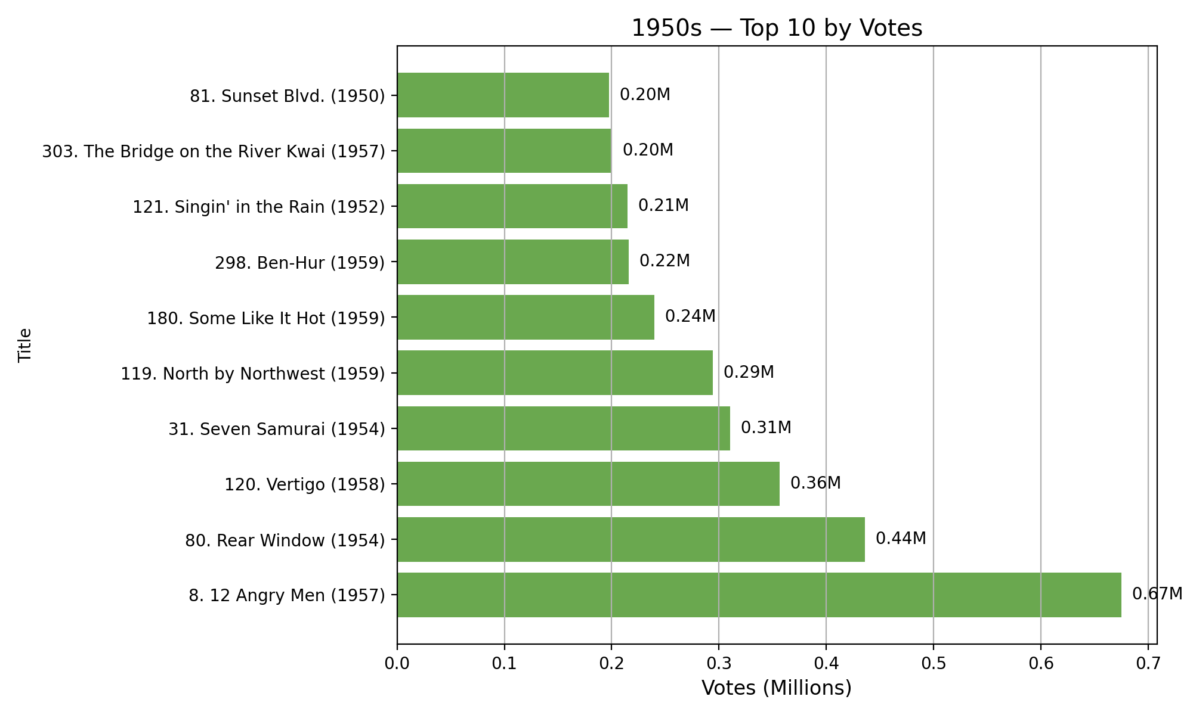
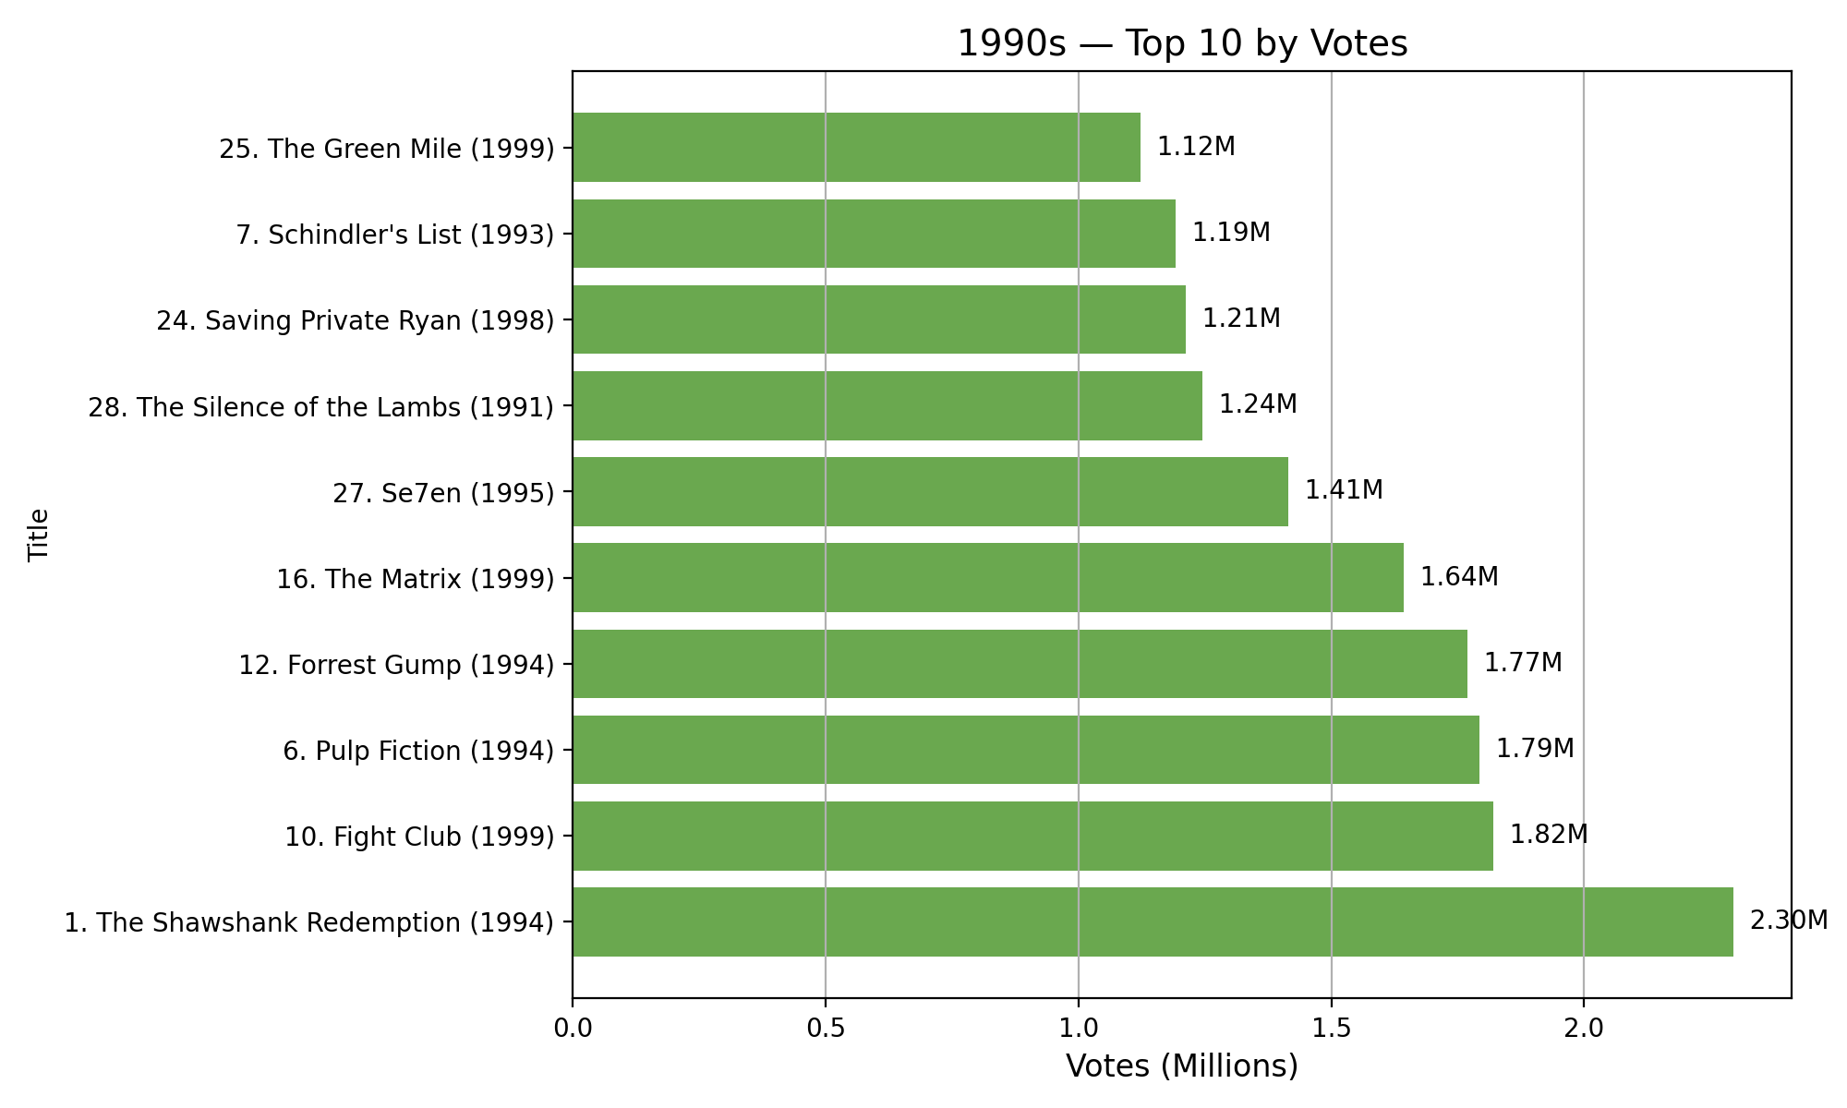
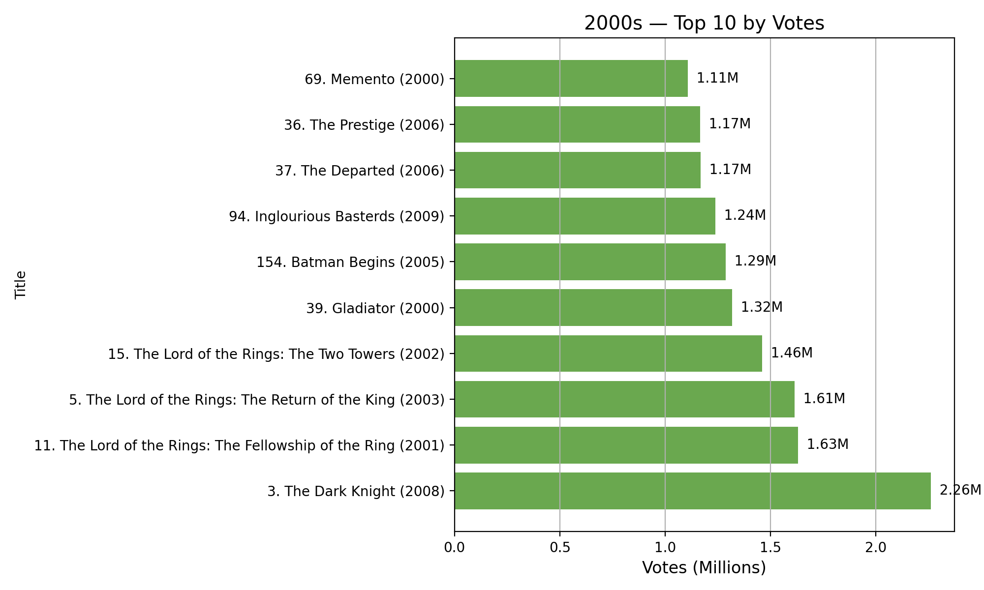
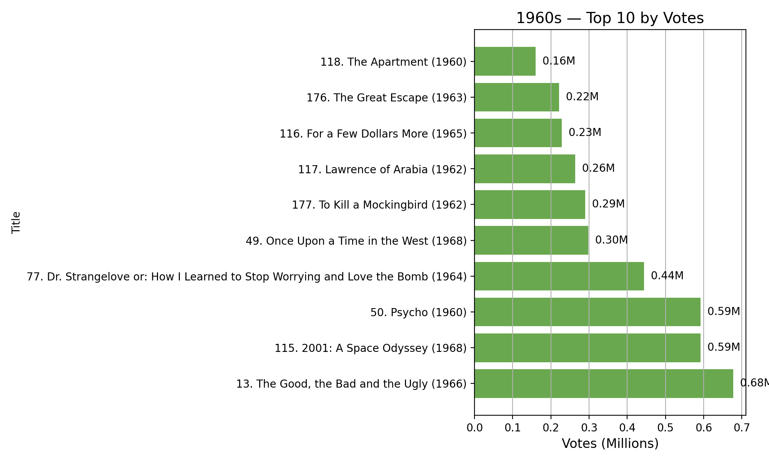
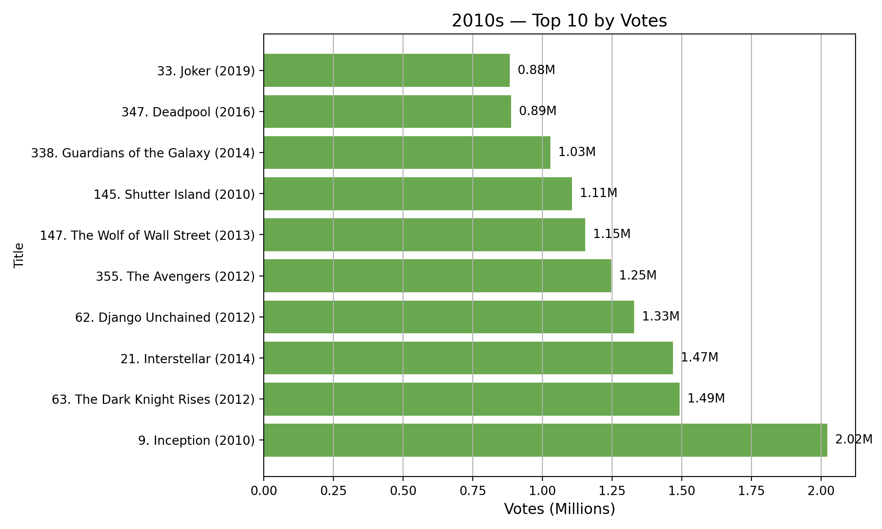
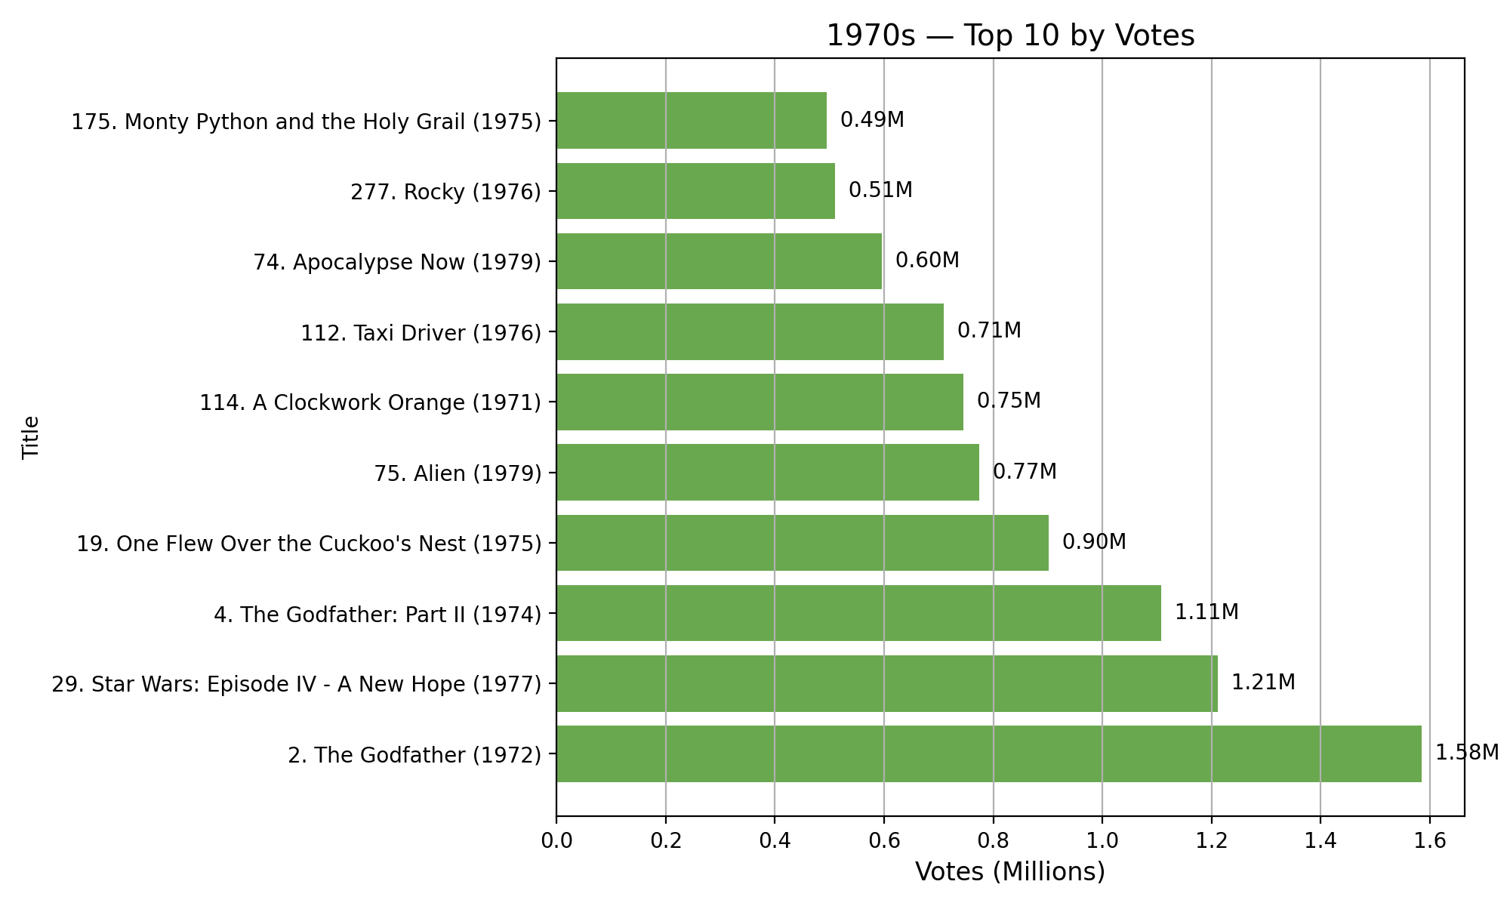
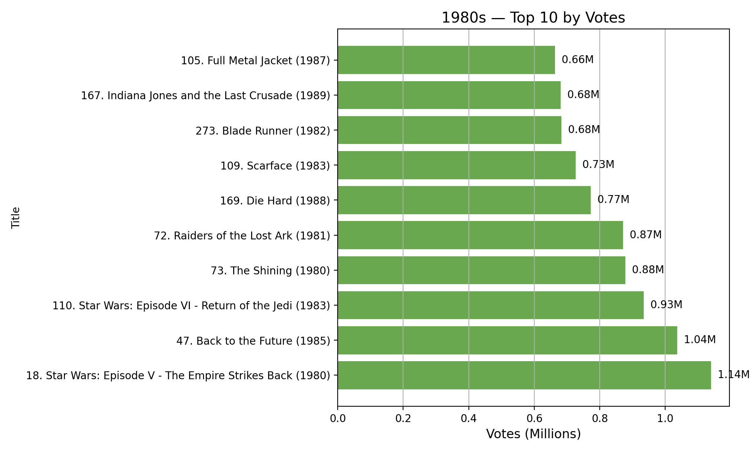

Slide 12
평점 Top 5 명작들
1950년대
1
12인의 성난 사람들 (8.9점) - 법정 드라마의 걸작
2
1970년대
대부 (9.2점) - 영화사상 최고 평점 중 하나
1990년대
3
쇼생크 탈출 (9.3점) - IMDb 역대 1위 영화
4
2000년대
다크 나이트 (9.0점) - 슈퍼히어로 영화의 새로운 기준
2010년대
5
인셉션 (8.8점) - 크리스토퍼 놀란의 명작

Slide 13




흥행수익 Top 4
858M
535M
어벤져스: 엔드게임
다크 나이트
2010년대 1위 (2019년)
2000년대 1위 (2008년)
423M
323M
라이온 킹
스타워즈 4편
1990년대 1위 (1994년)
1970년대 1위 (1977년)

Slide 14



투표수 Top 3
2,295,987
2,260,649
2,022,655
쇼생크 탈출
다크 나이트
인셉션
1990년대 1위 (1994년)
2000년대 1위 (2008년)
2010년대 1위 (2010년)
1990년대 쇼생크 탈출이 230만 투표로 역대 최고 기록을 달성했습니다.

